Slide 1
ГОРОД и ЛЮДИ
из истории освоения города Муравленко
Ямало-Ненецкого автономного округа
Выполнила учитель истории и обществознания
Ясевич Анжела Михайловна
МБОУ «Многопрофильный лицей"
г.Муравленко ЯНАО

Slide 2
«Ты помнишь как все начиналось»

Slide 3
«Ты помнишь как все начиналось»

Slide 4
«Ты помнишь как все начиналось»

Slide 5
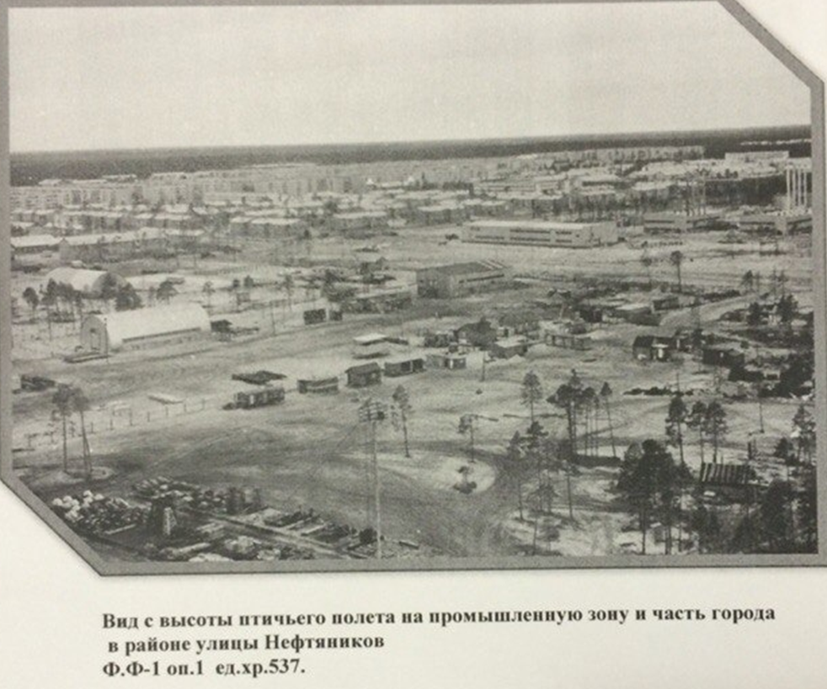
«Ты помнишь как все начиналось»

Slide 7
Почетный гражданин города Муравленко

Slide 8
Почетный гражданин города Муравленко

Slide 9
Почетный гражданин города Муравленко

Slide 10
Почетный гражданин города Муравленко

Slide 11
«Его имя носит наш город»

Slide 12
«Его имя носит наш город»

